Slide 1
Analiza sentimenta recenzija filmova
TF-IDF klasifikatori, ensemble modeli i dodatno transformer prosirenje
Best classical
Best ensemble
Best extension
LinearSVC 0.9150
Voting 0.9107
DeBERTa 0.9564
Projekt iz kolegija Primjena umjetne inteligencije | Luka Ivanic | 2026

Slide 2
Sto je profesor trazio?
Primjena umjetne inteligencije | IMDb sentiment analysis
Tema 7
Analiza sentimenta recenzija: tekst klasifikacija
Prikaz
TF-IDF znacajke nad IMDb recenzijama
Modeli
10 propisanih klasifikatora + usporedba
Validacija
RandomizedSearchCV s unakrsnom validacijom
Metrike
ACC/BACC, Precision/Recall/F1, ROC-AUC, PR-AUC, MCC, log-loss, CM
Finale
VotingClassifier ili StackingClassifier
Dodatni transformer dio je istrazivacko prosirenje, ne zamjena za obavezni TF-IDF dio.
02 / 12
Evidence: local metrics JSON + course PDF

Slide 3
Podaci i split
Primjena umjetne inteligencije | IMDb sentiment analysis
Ukupno
Train
Test
Klase
50,000
40,000
10,000
50 / 50
Primarni eksperimenti koriste Kaggle IMDb 50K Movie Reviews CSV.
Stanford IMDb Large Movie Review Dataset je takoder preuzet kao drugi izvor naveden u PDF-u.
Nema rucnog labeliranja: sentiment oznake su vec u datasetu.
Stratificirani 80/20 split s random_state=42 daje 5,000 pozitivnih i 5,000 negativnih testnih primjera.
03 / 12
Evidence: local metrics JSON + course PDF

Slide 4
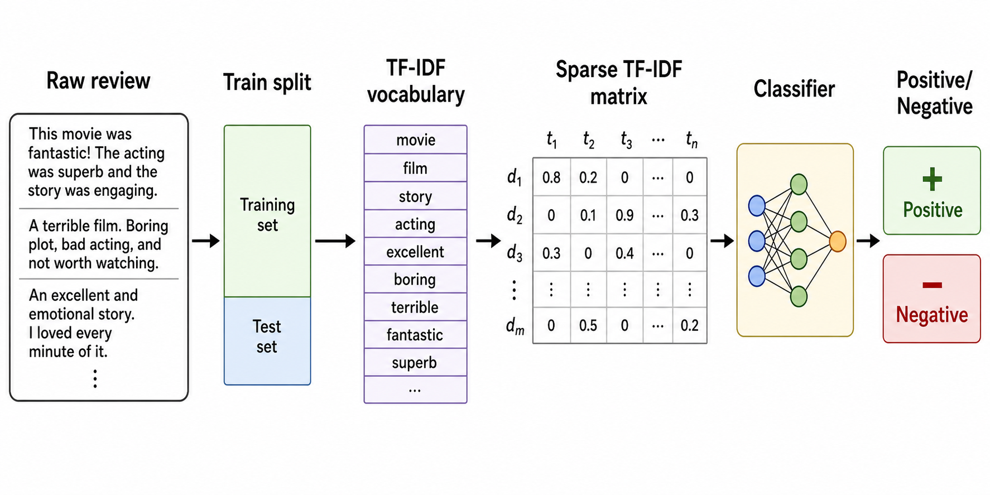
Pipeline: tekst do predikcije
Primjena umjetne inteligencije | IMDb sentiment analysis
Vokabular se uci samo na trening skupu; testni tekstovi se transformiraju istim naucenim TF-IDF vektorizatorom.
04 / 12
Evidence: local metrics JSON + course PDF

Slide 5
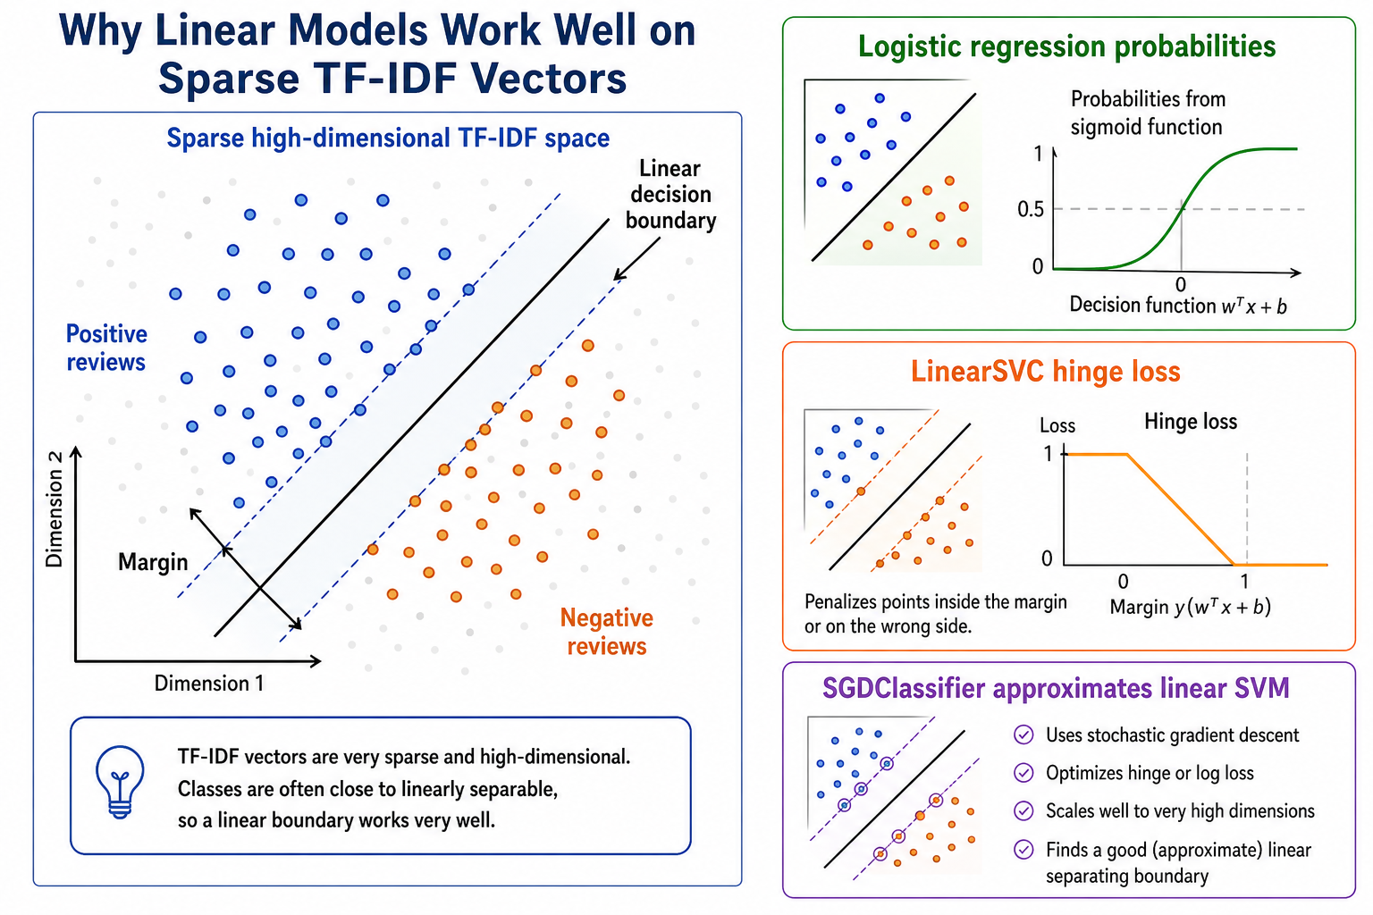
Zasto linearni modeli pobjeduju na TF-IDF-u
Primjena umjetne inteligencije | IMDb sentiment analysis
LinearSVC je najbolji klasicni model: ACC 0.9150, F1 0.9152, ROC-AUC 0.9720.
05 / 12
Evidence: local metrics JSON + course PDF

Slide 6
Metrike nisu samo accuracy
Primjena umjetne inteligencije | IMDb sentiment analysis
Metrika
Sto govori
ACC / BACC
tocnost i balansirana tocnost
Precision / Recall / F1
kvaliteta pozitivnih predikcija i pronalazenje pozitivnih primjera
ROC-AUC / PR-AUC
rangiranje i kvaliteta pod razlicitim pragovima
MCC
korelacijska mjera za binarnu klasifikaciju
Log-loss
samo za modele s probabilistickim izlazom
CM
TN, FP, FN, TP na 10k testnih primjera
Za LinearSVC, hinge-SGD, PassiveAggressive i hard voting log-loss nije prikazan jer ti izlazi nisu kalibrirane vjerojatnosti.
06 / 12
Evidence: local metrics JSON + course PDF

Slide 7
Klasicni TF-IDF rezultati: linearni modeli vode
Primjena umjetne inteligencije | IMDb sentiment analysis
LinearSVC
0.9150
SGDClassifier
0.9111
LogisticRegression
0.9095
PassiveAggressive
0.9062
LightGBM
0.8918
MultinomialNB tuned
0.8854
ExtraTrees
0.8749
RandomForest
0.8633
XGBoost
0.8509
Najbolji klasicni model: LinearSVC, ACC 0.9150, F1 0.9152, ROC-AUC 0.9720.
07 / 12
Evidence: local metrics JSON + course PDF

Slide 8
Najbolji klasicni model: LinearSVC
Primjena umjetne inteligencije | IMDb sentiment analysis
Accuracy
F1
ROC-AUC
MCC
0.9150
0.9152
0.9720
0.8300
Confusion matrix
850 gresaka na 10,000 testnih recenzija. Pogreske su uravnotezene: 434 FP i 416 FN.
Actual / Pred
Negative
Positive
Negative
4566
434
Positive
416
4584
08 / 12
Evidence: local metrics JSON + course PDF

Slide 9
Zavrsni ensemble: implementiran, ali nije pobjednik
Primjena umjetne inteligencije | IMDb sentiment analysis
Model
ACC
F1
Log-loss
Soft Voting
0.9095
0.9102
0.2654
Hard Voting
0.9107
0.9112
n/a
Stacking prefit
0.9099
0.9101
0.4079
Soft Voting je najcistiji zavrsni ensemble jer daje probabilisticke metrike.
Hard Voting ima malo bolju tocnost, ali nema standardni log-loss.
LinearSVC ostaje najbolji klasicni pojedinacni model.
Zakljucak: ensemble zadovoljava zahtjev kolegija, ali rezultati ne smiju biti uljepsani - u ovom skupu jednostavan linearni model radi bolje.
09 / 12
Evidence: local metrics JSON + course PDF

Slide 10
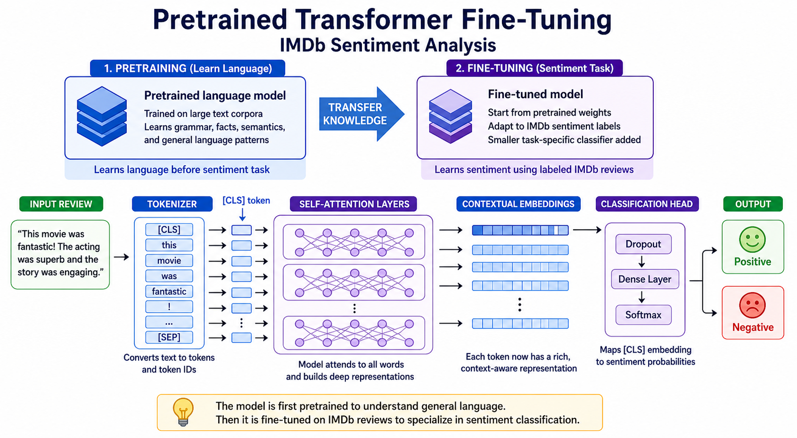
Dodatno: transformer modeli mijenjaju plafon
Primjena umjetne inteligencije | IMDb sentiment analysis
LinearSVC TF-IDF
0.9150
Tiny transformer od nule
0.8943
DistilBERT fine-tune
0.9369
DeBERTa-v3-small
0.9564
Predtrenirani jezik je kljuc: mali transformer od nule ne pobjeduje TF-IDF, ali DeBERTa smanjuje broj gresaka s 850 na 436.
10 / 12
Evidence: local metrics JSON + course PDF

Slide 11
Sto smo naucili?
Primjena umjetne inteligencije | IMDb sentiment analysis
TF-IDF + linearni modeli su iznenadujuce jaki za IMDb sentiment.
Tree/boosting modeli nisu automatski najbolji na rijetkim tekstualnim vektorima.
RandomizedSearchCV je pokrenut za svih 10 modela; linearni modeli su i dalje najjaci.
Voting/Stacking je implementiran, ali ne nadmasuje najbolji pojedinacni model.
Predtrenirani transformer daje najbolji ukupni rezultat, ali je dodatak, ne zamjena za zadatak.
Najvaznija interpretacija: jednostavniji model s pravim prikazom podataka moze biti vrlo konkurentan.
11 / 12
Evidence: local metrics JSON + course PDF

Slide 12
Predaja: sto je u repozitoriju
Primjena umjetne inteligencije | IMDb sentiment analysis
Dio
Putanja
Kod
src/ i classifiers/
Podaci
data/raw/kaggle_imdb_50k i data/raw/stanford_imdb
Rezultati
outputs/**/metrics.json + confusion_matrix.json
Izvjestaj
reports/final_report/analiza_sentimenta_recenzija.docx
Prezentacija
presentation/analiza_sentimenta_recenzija.pptx
Glavna naredba za primjer reprodukcije:
PYTHONPATH=. python -m classifiers.linear_svc.run
Finalna poruka: zahtjevi su pokriveni, a dodatni transformer dio pokazuje moderni benchmark.
12 / 12
Evidence: local metrics JSON + course PDF

